Slide 1
描画エンジン開発Ⅰ・Ⅱ
UNIT03

Slide 2
授業内容
スプライトの位置、サイズ指定をできるようにする。
スクリーン座標指定でスプライトを表示できるようにする。

Slide 3
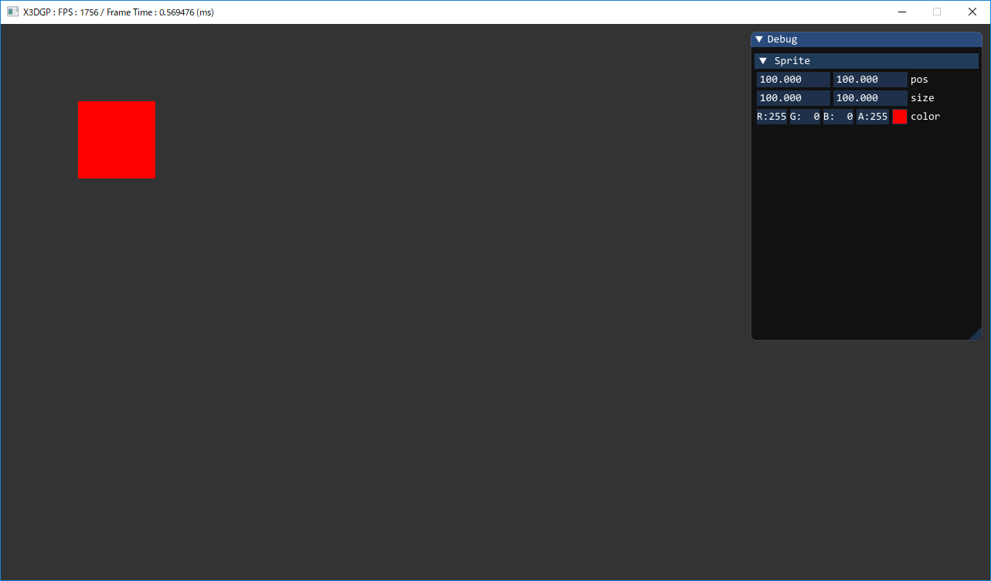
実行結果

Slide 4
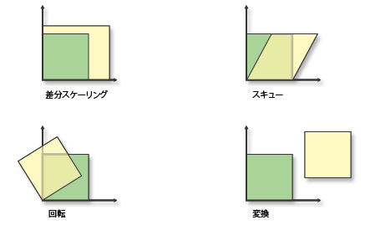
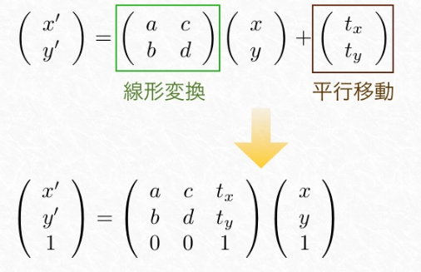
アフィン変換
平行移動と線形変換（拡大縮小、回転）を組み合わせた変換のこと。

Slide 5
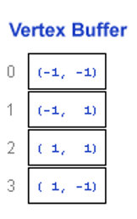
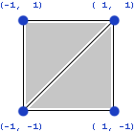
頂点編集
DeviceContext->Map(…)を使って頂点編集を開始する。
DeviceContext->Unmap(…)で頂点編集を終了する
Map(…)に渡す引数のD3D11_MAPPED_SUBRESOURCEを経由して 編集する頂点バッファのアドレスを取得する
D3D11_MAPPED_SUBRESOURCE subresource;
DeviceContext->Map(VertexBuffer, …, &subresource);
subresource.pData
頂点バッファの
先頭のアドレス
頂点バッファを
編集することで
ポリゴンが
変形する

Slide 6
スクリーン座標
画面左上を(0,0)とした画面サイズの大きさの座標空間。
2D描画の座標指定で使われることが多い。
描画関数、または頂点シェーダー内でNDC座標に変換する必要がある。

Slide 7
スクリーン座標→NDC座標
[0, 0]
[1920, 0]
[-1, 1]
[1, 1]
[960, 270]
[？, ？]
[0, 0]
[0, 1080]
[1920, 1080]
[-1, -1]
[1, -1]

Slide 8
実習内容
スプライトクラスをゲーム開発をしやすいように改造する。
スクリーン座標系でスプライトの位置を指定して 表示できるようにする。
スプライトを色指定できるようにする。
ImGuiで各種設定をできるようにする。

